Slide 1
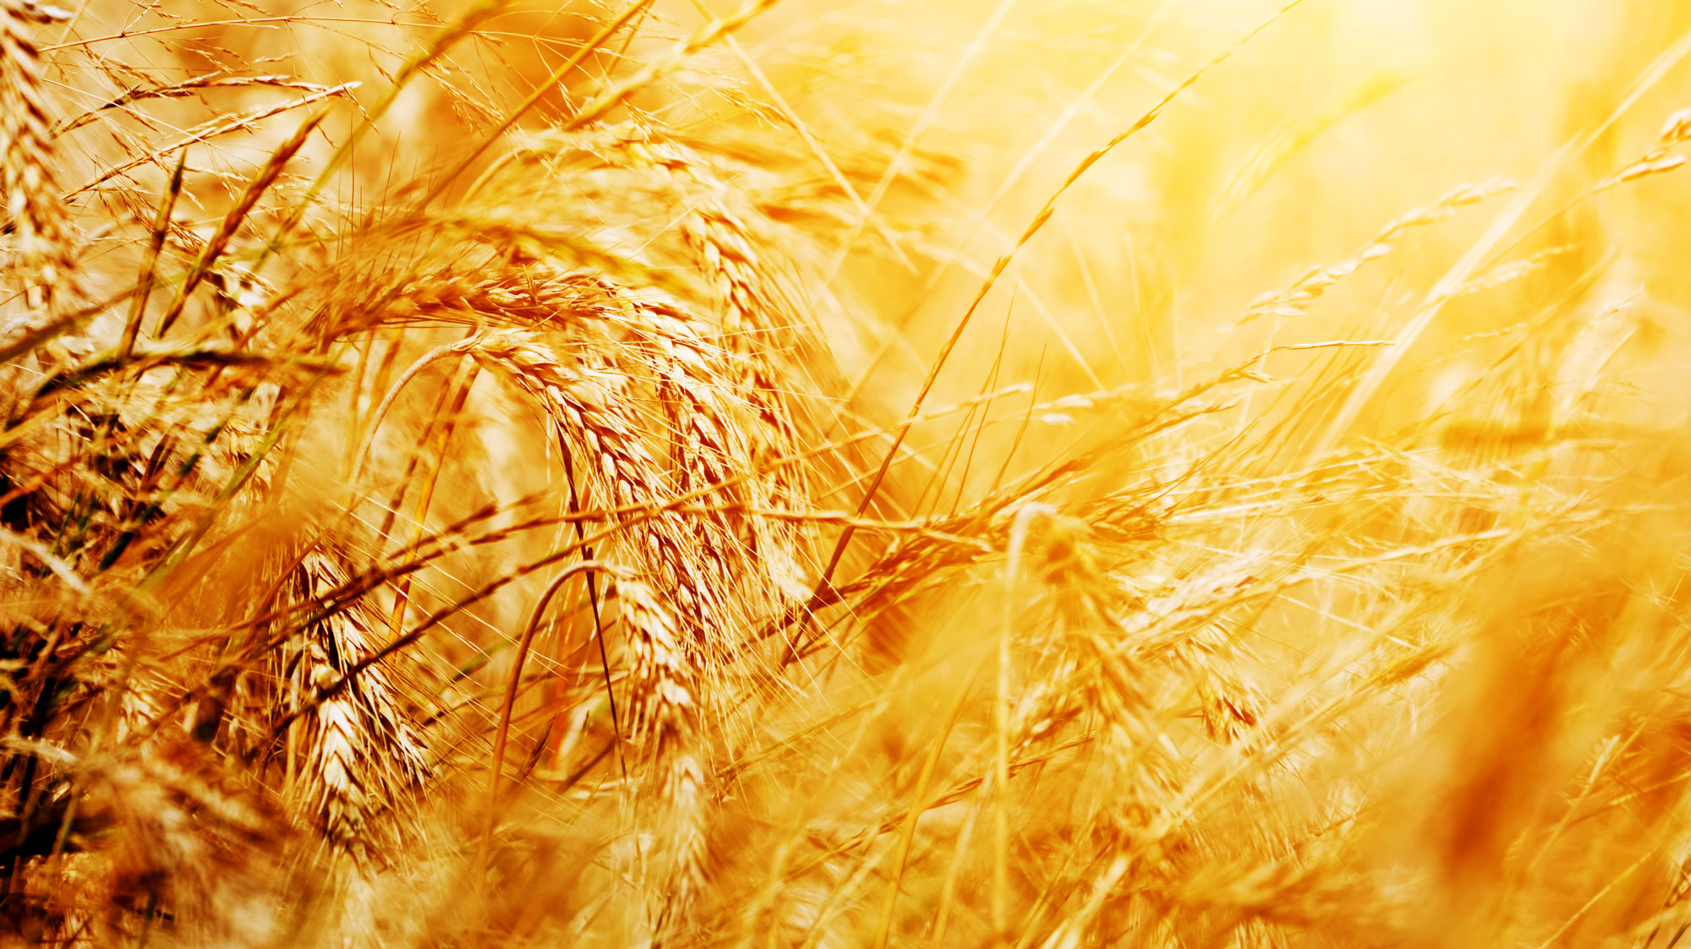
Zaaien,
oogsten
en eten
AgriFoodTop
Symposium
7 juni 2017, Wageningen

Slide 2
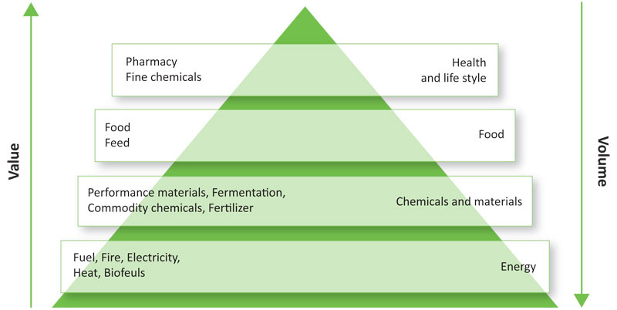
Wat is er aan de hand?
Noodzaak tot meer kennis omtrent koolhydraten
Zetmeel, Celwanden, modificatie
Voedings- en voederewaarde

Slide 3
Wat hebben we gedaan?
CCC-A → Optimalisatie voederwaard als Φ zetmeel
CCC-B → GTfB modified starch: reaction mechanism
CCC-C → Galactaarzuur: Chemical Building block

Slide 4
Wat levert het op?
Kennis met een grote K
Gestelde resultaten geleverd (wat af is)
Galactaarzuur route bestudeerd
Reactiemechanisme en producteigenschap “GTfB” in kaart
Voederwaarde onderweg

Slide 5
Voorbeeld GTfB
GTfB nieuw enzym (omzetting 1-4 lineair naar 1-6 lineair)
We zijn in staat om de omzetting tot >90% te drijven
Enzym werkt met een tunnel (uniek)
Amylose wordt omgezet, amylopectine gehydrolyseerd (tegenvaller en nieuwe mogelijkheden)
AVEBE moet met een combinatie van enzymen werken

Slide 6
Wie deden er mee?
Looptijd 4 jaar
Budget 1,9 Meuro (50% bedrijven)
CCC
http://www.cccresearch.nl
(FBR)

Slide 7
CCC-ABC is een winnaar!
1 PhD student klaar, 2 onderweg
10 publicaties
3 prijzen
Goede input voor interne projecten in de bedrijven

Slide 8
Kijk ook!
Vanavond NPO 3 21.00 uur “Broodje Gezond”

